Slide 1
9장. 데이터베이스(DB)

Slide 2
목 차
1
데이터 베이스란?
2
SQLite3
3
Member DB 관리

Slide 3
데이터베이스
데이터베이스(Database)
데이터들이 모여있는 데이터의 집합으로 서로 관련 있는 데이터들의 모임이다.
(메모장에 두서없이 적어 놓은 단어들의 모임은 데이터베이스가 아님)
데이터베이스와 생활
예) 학교 홈페이지에서 수강신청, 성적 조회
전산화된 도서관에서 도서 검색, 비행기나 기차 예매 등
학생 테이블
과목 테이블
학번 | 이름 | 생년월일 | 학과명
20150001 | 오상식 | 1987. 6. 10 | 컴퓨터공학과
20171010 | 최정보 | 1995. 5. 5 | 전자공학과
20182121 | 김나래 | 1993. 12. 1 | 기계공학과
과목번호 | 과목명 | 담당교수
0303 | 웹 프로그래밍 | 송미영
0116 | 데이터베이스 | 오용철

Slide 4
데이터베이스 관리 시스템
데이터베이스 관리 시스템(Database Managentment System)
많은 양의 데이터를 정교하게 구축하고 관리하
는 소프트웨어이다.
데이터베이스의 정의, 데이터베이스 갱신, 질의
처리, 요지보수, 보안 등의 편리한 기능을 제공
한다.
대표적으로 오라클 사의 Oracle 과 MySQL, 마
이크로소프트사의 MSSQL등이 있다
한편 sqlite3는 DB 서버가 아닌 응용 프로그램에 넣
어 사용하는 가벼운(경량) 데이터베이스이다.
사용자
응용프로그램
사용자
DBMS
데이터베이스

Slide 5
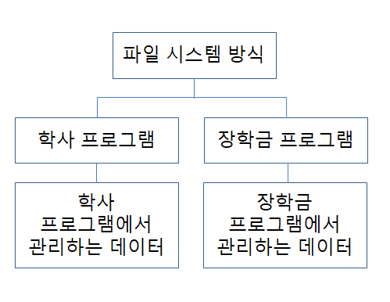
파일 시스템과 DBMS
파일시스템과 DBMS
데이터베이스관리시스템 방식
학사프로그램
장학금프로그램
DBMS
파일 시스템은 서로 다른 여러 응용 프로그램이 제공하는 기능에 맞게 필요한 데이터를 각각 저장하고 관리한다.
따라서 각 파일에 저장한 데이터는 서로 연관이 없고 중복 또는 누락이 발생할 수 있다.
재학생 관리
데이터베이스
학생과 관련된 일련의 데이터를 한곳에 모아 관리하면 데이터의 오류, 누락, 중복 등의 문제를 해결할 수 있다.

Slide 6
파일 시스템과 DBMS
파일 시스템 방식의 문제점
이순신 학생이 졸업했는데 업데이트가 되지 않아 재학중으로 되어 있어 장학금 신청이 가능한 걸로 오류 발생
학사 프로그램
학번 | 이름 | 학과 | 상태
2019-0001 | 홍길동 | 컴퓨터공학과 | 군휴학
2019-0002 | 이순신 | 경영학과 | 졸업
2019-0003 | 유관순 | 철학과 | 재학
장학금 신청 프로그램
장학금 | 이름 | 상태 | 가능여부
국가 | 홍길동 | 군휴학 | 신청불가
성적 | 이순신 | 재학 | 신청가능
근로 | 유관순 | 재학 | 신청가능

Slide 7
데이터베이스 관리 시스템
데이터베이스 관리 시스템의 장점
데이터의 중복과 불일치 감소
데이터가 여러 곳에 분산되어 있으면 중복 저장될 수 있고, 같은 의미의 데이터가 다
른 값을 갖게 되는 불일치가 생길 수 있다.
질의 처리에 효율적인 저장 구조
사용자는 질의(Query)를 통해서 데이터베이스에 접근하는데 시간이 소요되지만
DBMS는 시간을 줄이도록 저장 구조가 설계되어 있다.
백업(Backup)과 복구(Recovery)
데이터는 저장과 동시에 반드시 백업(따로 복사)되어야 한다. 복구는 트랜잭션(업무 단
위)을 관리하여 데이터베이스가 피해를 보기 전 상태로 복구하는 것이다.
※ 단점 : 사용하는 자원이 많고 복잡하며 비싸다.

Slide 8
데이터 모델
데이터 모델
컴퓨터에 데이터를 저장하는 방식을 정의해 놓은 개념 모형이다.
계층형 데이터 모델, 네트워크형 데이터 모델, 관계형 데이터 모델, 객체 지향형
데이터 모델링(Data Modeling)
데이터 베이스의 설계시 클라이언트의 요구를 분석하여 논리모델을 구성하고 물리모델을 사용해 데이터베이스에 반영하는 작업
기본 요소
구분 | 개념 | 실제 예
엔티티(Entity) | 물리적 개념에서는 테이블로 표현 | 고객, 상품, 주문
속성(Attribute) | 물리적 개념에서는 칼럼(Column)으로 표현 | 고객아이디, 고객명, 주소
관계(Releationship) | 기본키와 참조키로 정의 됨(일대일, 일대다) | 고객과 주문과의 관계

Slide 9
데이터 모델링
개념적 설계
현실세계를 추상화(특성화)하여 개체 타입과 관계를 파악하여 표현하는 과정
→ 개체 관계도(E-R 다이어그램) : Entity-Releationship Diagram
논리적 설계
개념적 설계에서 만들어진 구조를 논리적으로 구현 가능한 데이터 모델로 변환하는 단계로
사용자가 알아볼 수 있는 형태로 변환하는 과정 -> 테이블(표) 형태
물리적 설계
논리적 데이터베이스 구조를 실제 기계가 처리하기에 알맞도록 내부 저장 장치 구조와 접
근 경로 등을 설계하는 과정
예) name char(20) – name은 문자형 20Byte를 의미함
개체
관계
속성

Slide 10
데이터 베이스 설계
현실 단계
개념 단계
이름
전화번호
주소
논리 단계
물리 단계
회원
name CHAR(20)
phone TEXT
address TEXT
회원
이름 | 전화번호 | 주소
개체
|
특성
|
값
개체타입
|
속성
|
값
레코드타입
|
특성
|
값
자료형타입
|
특성
|
값

Slide 11
관계형 데이터베이스
관계형 데이터 모델
데이터간의 관계에 초점을 둔 모델로 현재 가장 많이 사용하는 모델이다.
예) 회사의 사원정보, 소속된 부서정보
사원 정보와 부서 정보를 하나의 묶음으로 관리하면 데이터 구조가 간단해진다. 하지만 같은 부서 사원들은 부서 정보가 중복되므로 효율적인 관리가 어려워진다. 왜냐하면 부서 이름이 바뀌면 사원들의 부서 정보를 일일이 찾아서 수정해주어야 한다.
사원 정보
사원 번호
사원 이름
사원 직급
부서이름
위치
사원 번호 | 사원 이름 | 사원 직급 | 부서이름 | 위치
0001 | 홍길동 | 과장 | 회계팀 | 서울
0002 | 성춘향 | 대리 | 연구소 | 수원
0003 | 이몽룡 | 사원 | 영업팀 | 분당
0004 | 심청이 | 사원 | 회계팀 | 서울
데이터
중복발생
※ 정규화 전의 형태

Slide 12
관계형 데이터베이스
부서 정보
부서 코드
부서 이름
위치
부서 코드 | 부서 이름 | 위치
10 | 회계팀 | 서울
20 | 연구소 | 수원
30 | 영업팀 | 분당
사원 정보
사원 번호
사원 이름
사원 직급
부서 코드
사원 번호 | 사원 이름 | 사원 직급 | 부서코드
0001 | 홍길동 | 과장 | 10
0002 | 성춘향 | 대리 | 20
0003 | 이몽룡 | 사원 | 30
0004 | 심청이 | 사원 | 10
※ 정규화 후의 형태 -> 1대 多의 구조로 변경된다.
한 부서에는 여러 명의 사원이 존재한다.

Slide 13
관계형 데이터베이스
관계형 데이터베이스의 구성 요소
테이블(Table)
표 형태의 데이터 저장 공간을 테이블이라고 한다. 2차원 형태로 행과 열로 구성
행(ROW) - 저장하려는 하나의 개체를 구성하는 여러 값을 가로로 늘어뜨린 형태다.
열(COLUMN) - 저장하려는 데이터를 대표하는 이름과 공통 특성을 정의
학생
속성, 열, 칼럼,
애트리뷰트
학번 | 이름 | 생년월일 | 학과명
20150001 | 오상식 | 1987. 6. 10 | 컴퓨터공학과
20171010 | 최정보 | 1995. 5. 5 | 전자공학과
20182121 | 김나래 | 1993. 12. 1 | 기계공학과
튜플,레코드,행

Slide 14
관계형 데이터베이스
관계형 데이터베이스의 구성 요소
특별한 의미를 지닌 열 – 키
기본키(Primary Key)
- 테이블의 지정된 행을 식별할 수 있는 유일한 값이어야 한다.
- 값의 중복이 없어야 한다.
- NULL값을 가질 수 없다.
- 주민등록번호, 학번, 사번 등
보조키
- 대체키 또는 후보키라 하며 후보키 중에서 기본키로 지정되지 않은 열이다.

Slide 15
관계형 데이터베이스
외래키(FK : Foreign Key)
- 특정 테이블에 포함되어 있으면서 다른 테이블의 기본키로 지정된 키
부서 코드 | 부서 이름 | 위치
10 | 전산팀 | 서울
20 | 총무팀 | 인천
기본키
사원 번호 | 사원 이름 | 나이 | 부서코드
501 | 이강 | 23 | 10
502 | 김산 | 24 | 20
503 | 남한강 | 31 | 10
504 | 북한강 | 35 | 20
외래키
기본키

Slide 16
SQL이란?
SQL(Structured Query Language)
‘에스큐엘’, 또는 ‘시퀄’이라 부른다.
사용자와 데이터베이스 시스템 간에 의사 소통을 하기 위한 언어이다.
사용자가 SQL을 이용하여 DB 시스템에 데이터의 검색, 조작, 정의 등을 요구하면 DB 시스템이 필요한 데이터를 가져와서 결과를 알려준다.
구분 | 개념
DDL(Data Defiintion Language) - 데이터 정의어 | 테이블을 포함한 여러 객체를 생성, 수정, 삭제하는 명령어
DML(Data Manipulation Language) - 데이터 조작어 | 데이터를 저장, 검색, 수정, 삭제하는 명령어
DCL(Data Control Language) - 데이터 제어어 | 데이터 사용 권한과 관련된 명령어

Slide 17
SQL - DDL
DDL(데이터 정의어)
▷ 테이블 생성(만들기)
create table 테이블이름(
name char(10),
age int
)
▷ 테이블 삭제
drop table 테이블 이름
▷ 테이블 변경
alter table 테이블 이름 add 칼럼추가

Slide 18
SQL - DML
DML(데이터 조작어)
▷ 자료 삽입(insert)
insert into 테이블이름(칼럼명) values (값1, 값2)
▷ 자료 조회(select)
select 칼럼명 from 테이블이름
▷ 자료 수정(update)
update 테이블이름 set=‘변경내용’ where 칼럼명
▷ 자료 삭제(delete)
delete from 테이블 이름

Slide 19
SQL - DCL
DCL(데이터 제어어)
▷ 커밋과 롤백
트랜잭션(작은 업무 단위) 완료를 의미하는 명령어 - commit
변경사항을 취소하고 원래대로 복구하는 명령어 – rollback
▷ 권한 부여와 해제
DB 권한을 부여하는 명령어 - grant
DB 권한을 해제하는 명령어 - revoke

Slide 20
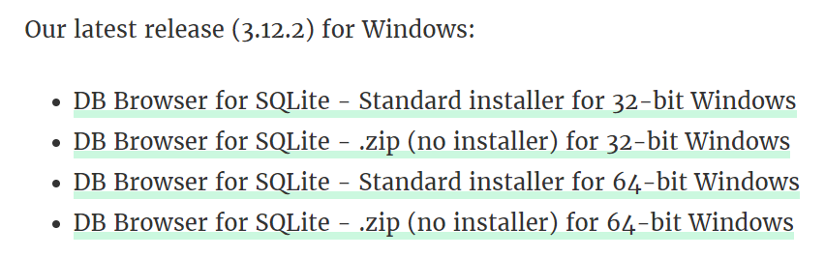
sqlite3
sqlite3
Oracle나 MySql 같은 데이터베이스 관리 시스템이지만, 서버에 위치하지 않고 응용프로그램에 넣어 사용하는 파일이다.
Python에서는 내장된 라이브러리이므로 import sqlite3로 사용한다.
DB Browser for sqlite3
오픈소스 소프트웨어로 SQLite 데이터베이스를 GUI 기반으로 편리하게 조작할 수 있도록 해주는 tool이다. – 다운로드 및 설치 필요

Slide 21
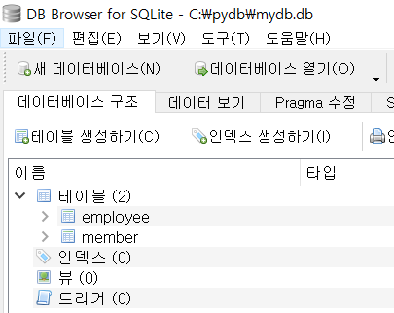
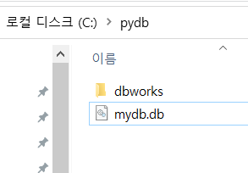
sqlite3
SQL 언어 실습
새 데이터베이스 > mydb.db 이름으로 저장

Slide 22
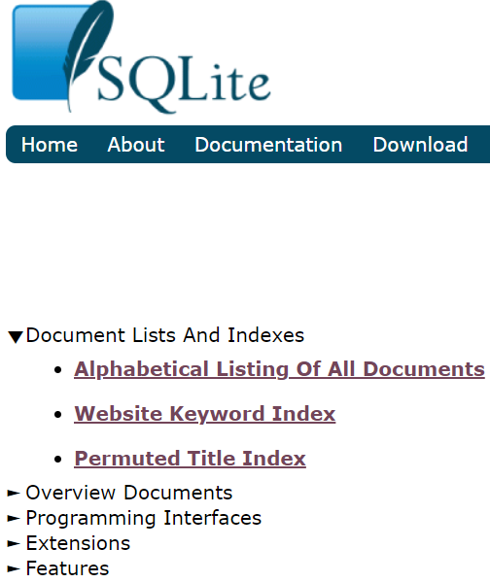
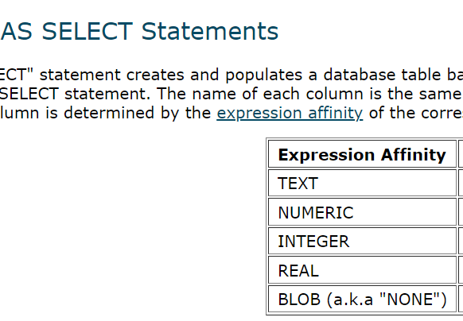
sqlite3
Sqlite3 Document > Alphabet.. > CREATE TABLE

Slide 23
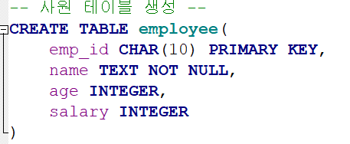
sqlite3
▷ 테이블 생성(만들기)
CREATE TABLE 테이블이름(
칼럼명 자료형
)
데이터 타입 | 설명
char | 고정길이 문자
text | 가변길이 문자
integer | 정수값
real | 실수값
datetime | 날짜와 시간

Slide 24
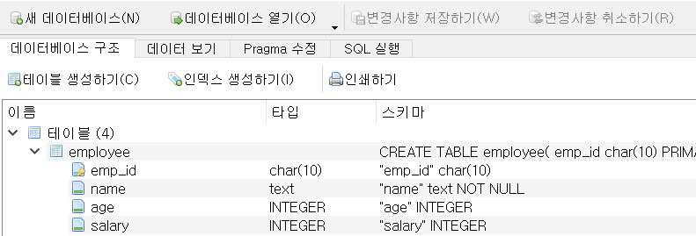
Member 테이블 생성하기
▷ 테이블 생성 확인
① mydb 연결하기

Slide 25
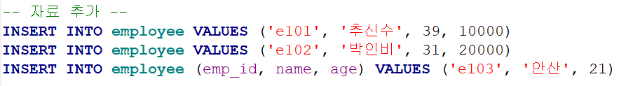
sqlite3
▷ 자료 삽입(insert)
INSERT INTO 테이블이름(칼럼명) VALUES (값1, 값2)
문자는 홑따옴표 사용함
한줄 주석 처리는 (--) , 여러 줄 주석은 /* ~ */

Slide 26
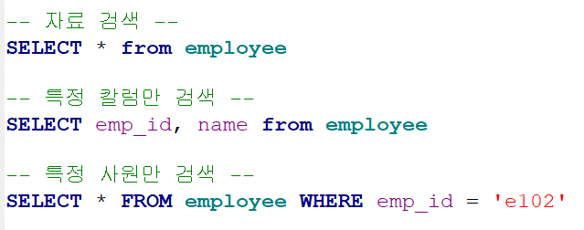
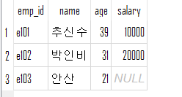
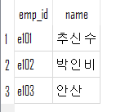

sqlite3
▷ 자료 조회(select)
SELECT 칼럼명 FROM 테이블이름 (전체 자료 조회)
SELECT 칼럼명 FROM 테이블이름 WHERE 칼럼명 = 값 (특정 자료 조회)

Slide 27
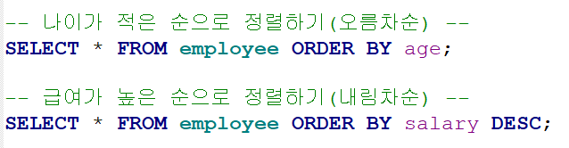
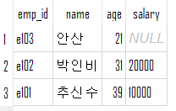
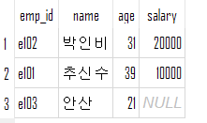
sqlite3
▷ 자료 조회(select) - 정렬하기
SELECT 칼럼명 FROM 테이블이름 ORDER BY 칼럼명 DESC

Slide 28
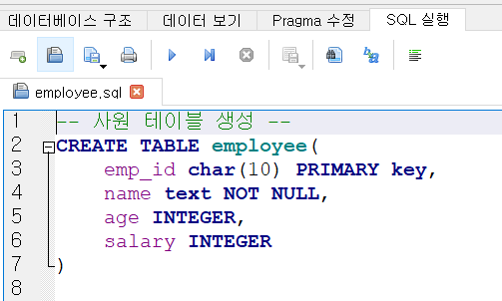
sqlite3
▷ sql 파일로 저장하기
sql 실행 탭 > sql 파일로 저장하기
SQL 파일 저장

Slide 29
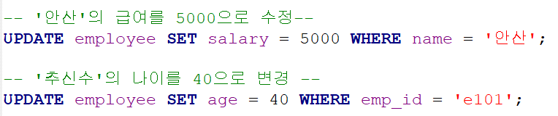
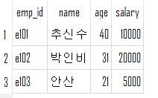
sqlite3
▷ 자료 수정(update)
UPDATE 테이블명 SET 칼럼명=값 WHERE 칼럼명=값

Slide 30
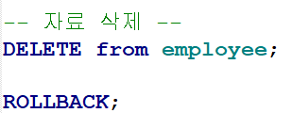
sqlite3
▷ 자료 삭제(delete)
DELETE FROM 테이블명 – 전체 자료 삭제
변경사항을 취소하고 원래대로 복구하는 명령어 – ROLLBACK

Slide 31
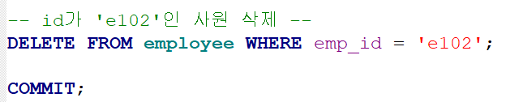
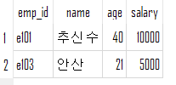
sqlite3
▷ 자료 삭제(delete)
DELETE FROM 테이블명 WHERE 칼럼명=값 – 특정 자료 삭제
트랜잭션(작은 업무 단위) 완료를 의미하는 명령어 – COMMIT
커밋은 자료의 삽입, 수정, 삭제후 반드시 명시해야함.
검색할 땐 명시할 필요 없음

Slide 32
파이썬으로 DB 관리
DB 처리 프로세스
1. 데이터베이스 연결 객체 생성
conn = sqlite3.connect("c:/pydb/mydb.db")
2. cursor 객체 생성 – DB 테이블 작업 객체
cur = conn.cursor()
3. execute() 함수 실행
cur.execute(sql)

Slide 33
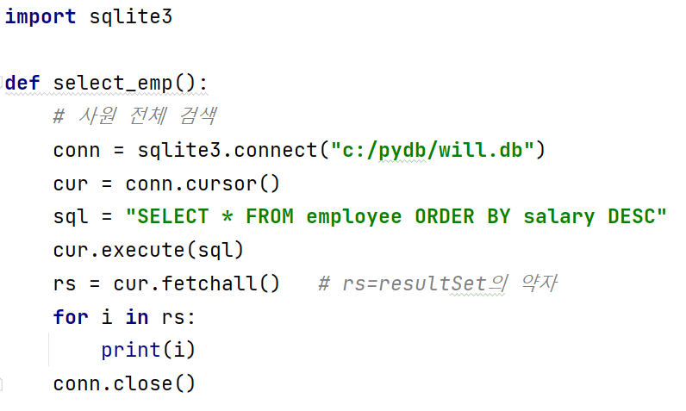
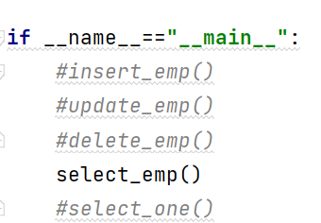
DB – 사원 관리
전체 검색

Slide 34
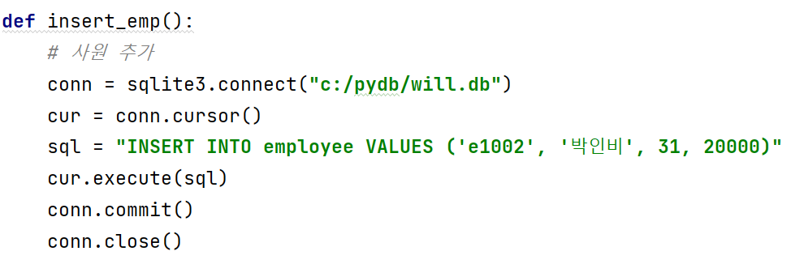
DB – 사원 관리
사원 추가

Slide 35
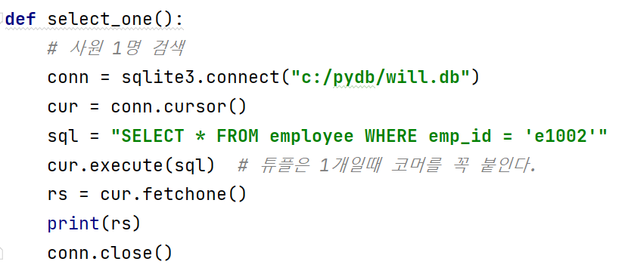
DB – 사원 관리
특정 사원 1명 검색

Slide 36
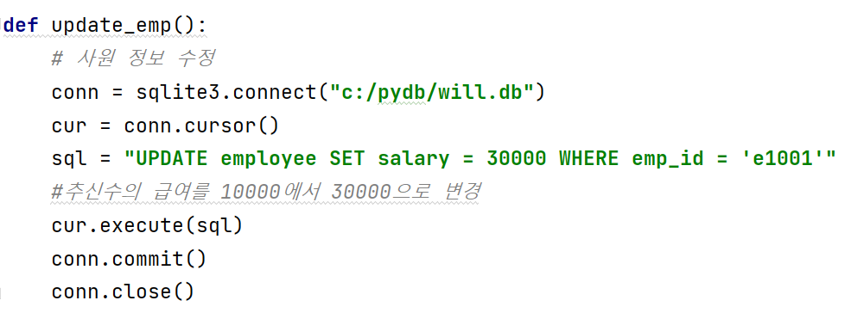
DB – 사원 관리
사원 정보 수정

Slide 37
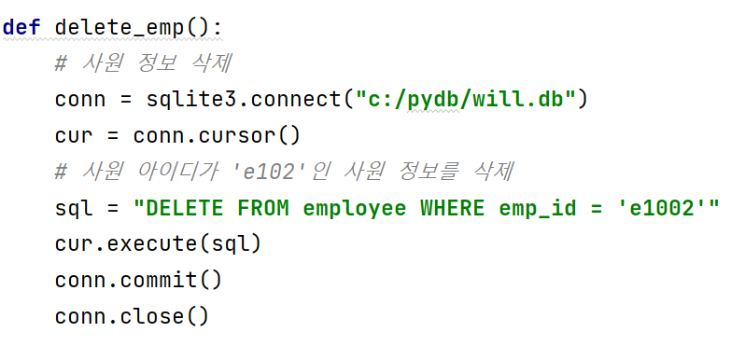
DB – 사원 관리
사원 정보 삭제

Slide 38
DB – 회원 관리
데이터 베이스 생성 – will.db
- 회원 테이블 생성 - member
칼럼 이름 | 자료형 | 설명
memberId | CHAR(5) PRIMARY KEY | 회원번호
passwd | CHAR(10) NOT NULL | 비밀번호
name | TEXT NOT NULL | 이름
gender | CHAR(4) | 성별
age | INTEGER | 나이

Slide 39
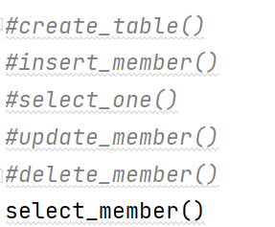
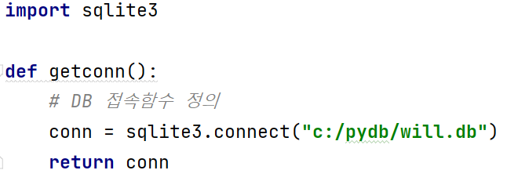
DB – 회원 관리
함수 정의 및 호출
DB 접속 함수 : getconn() 정의

Slide 40
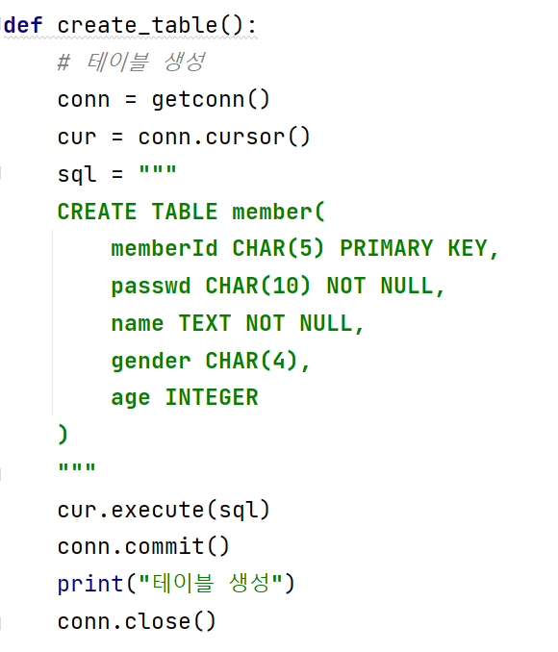
DB – 회원 관리
테이블 생성 – 테이블 이름 : member, def create_table()

Slide 41
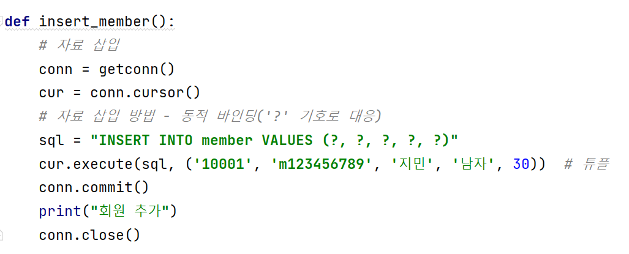
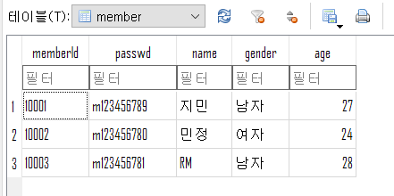
DB – 회원 관리
자료 삽입
- def insert_member() : 동적 바인딩 방식

Slide 42
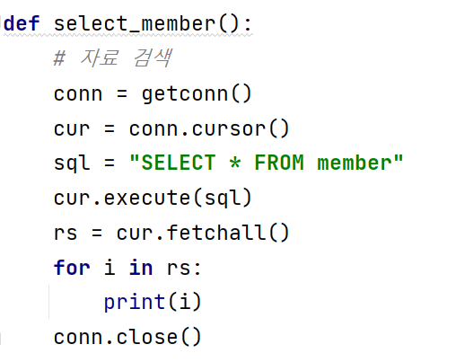
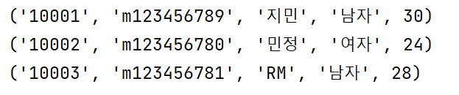
DB – 회원 관리
자료 전체 검색
- def select_member() > fetchall() 함수로 자료를 반환 받음
- 자료 검색 시엔 conn.commit()은 사용 안함

Slide 43
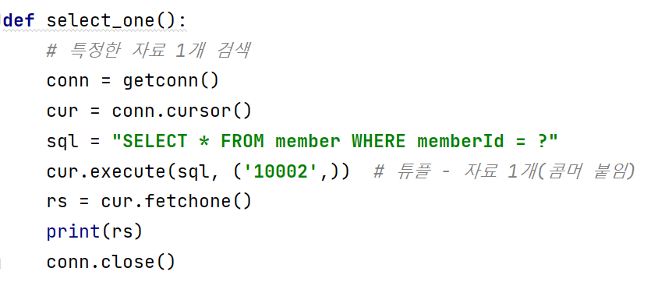
DB – 회원 관리
자료 1개 검색
- def select_one() > fetchone() 함수로 자료 반환

Slide 44
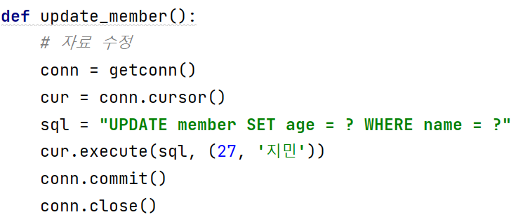
DB – 회원 관리
자료 수정
- def update_member()

Slide 45
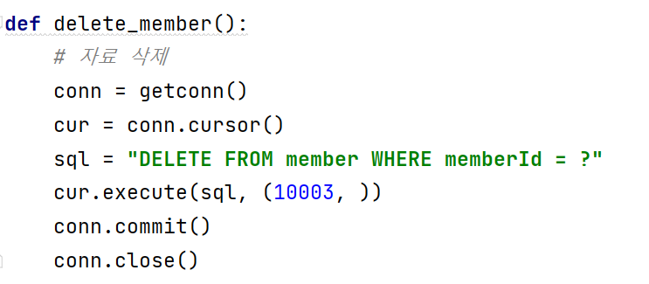

DB – 회원 관리
자료 삭제
- def delete_member()

Slide 46
관계(Releation)
엔티티(Entity) 관계(releation)
- 1대 多의 관계, 1대 1관계, 多 대 多 관계
게시글
사원
학생
부서
사원
교수
학생
회원
게시글
사원
학생
게시글

Slide 47
관계(Releation)
외래키(FK : Foreign Key)
- 특정 테이블에 포함되어 있으면서 다른 테이블의 기본키로 지정된 키
부서 코드 | 부서 이름 | 위치
10 | 전산팀 | 서울
20 | 총무팀 | 인천
기본키
사원 번호 | 사원 이름 | 나이 | 부서코드
501 | 이강 | 23 | 10
502 | 김산 | 24 | 20
503 | 남한강 | 31 | 10
504 | 북한강 | 35 | 20
외래키
기본키

Slide 48
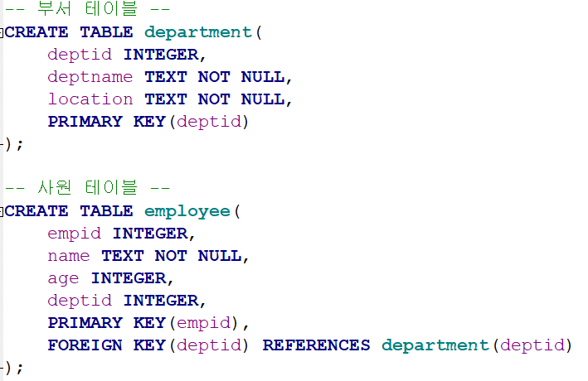
관계(Releation) - 외래키
부서와 직원 테이블 생성
- 사원(employee) 테이블에 Foreign Key 설정

Slide 49
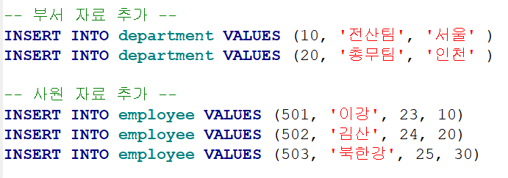
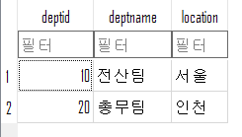
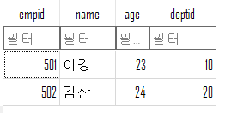

관계(Releation) - 외래키
부서와 직원 자료 추가
부서 테이블에 부서코드 30이 없으므로, 사원 503을 추가 할 수 없다.

Slide 50


관계(Releation) - 외래키
부서 자료 삭제
사원 테이블에서 부서 테이블을 참조하고 있으므로 삭제할 수 없다.

Slide 51
DB – book 관리
데이터 베이스 생성 – test.db
- 책 테이블 생성 - book
칼럼 이름 | 자료형 | 설명
book_no | INTEGER PRIMARY KEY AUTOINCREMENT | 책번호
title | TEXT NOT NULL | 책제목
publisher | TEXT NOT NULL | 저자
page | INTEGER | 페이지수

Slide 52
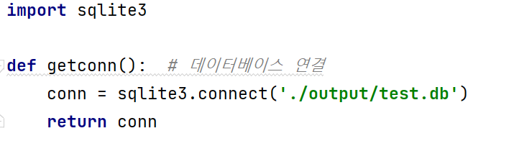
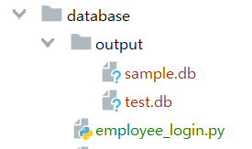
DB – book 관리
db생성 및 connect(연결) – getconn() 정의

Slide 53
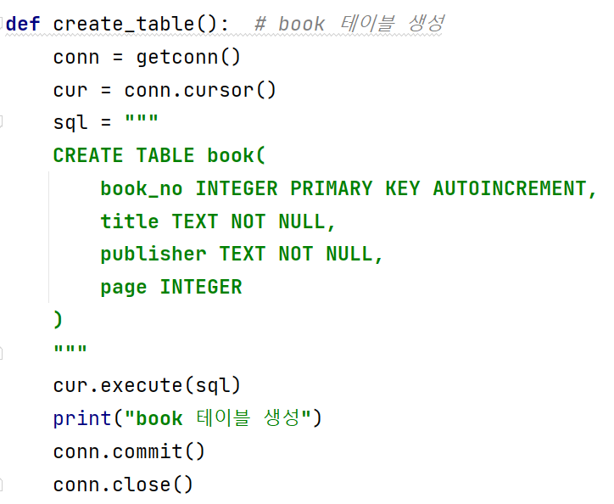
DB – book 관리
book 테이블 생성하기

Slide 54
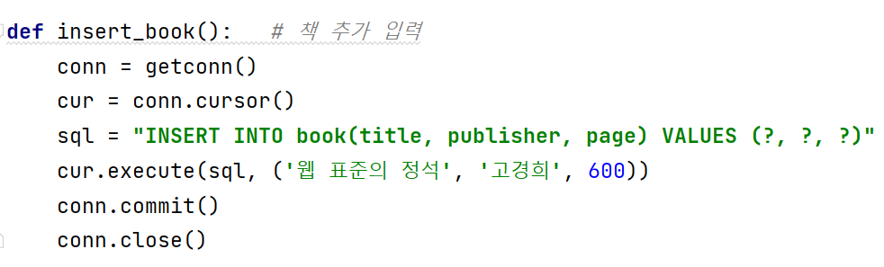
DB – book 관리
book – 책 추가하기
sequence(순서) -> autoincrement(1씩 자동증가)
book_no는 수동 입력하지 않아야 함

Slide 55
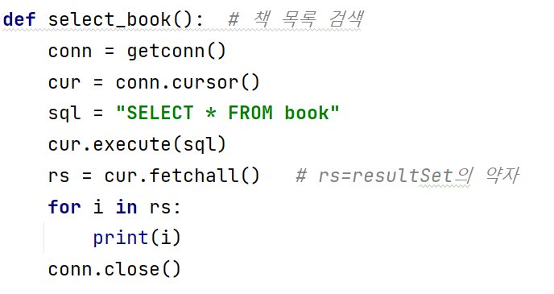

DB – book 관리
book – 자료 전체 목록

Slide 56
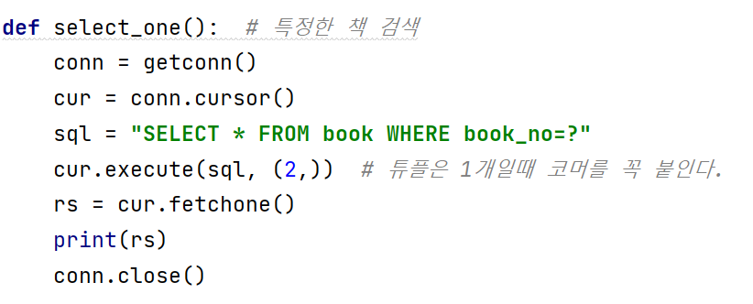
DB – book 관리
book – 책 1권 검색하기

Slide 57
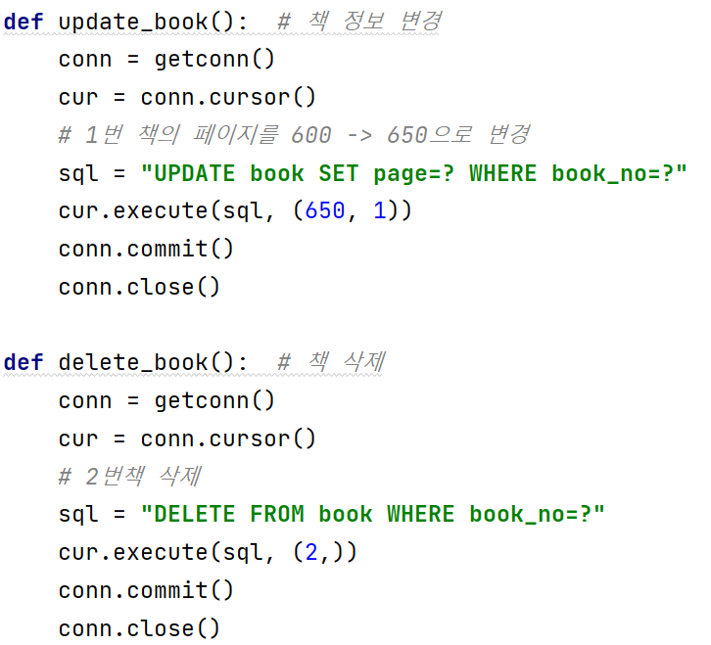
DB – book 관리
book – 책 정보 변경 및 삭제하기

